Slide 1
Práce s textovými poli
Dagmar Pantůčková

Slide 2
Front Verdan (27, kurzíva, kapitálky)
Odrážky v následujícím formátu
Arial
24 bodů
Barva: RGB
- R – červená – 84
- G – green – 85
- B – modrá - 83

Slide 3
Font Verdana (27, kurzíva, kapitáljky)
Odrážky v následujícím formátu
Arial
24 bodů
Barva: RGB
- R – červená – 84
- G – green – 85
- B – modrá - 83

Slide 4
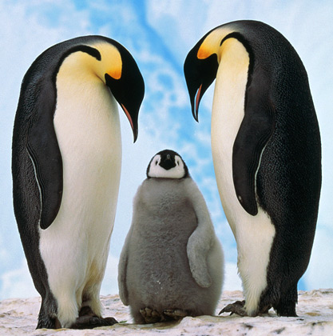
Font Verdana (27, kurzíva, kapitálky)

